Slide 1




Proteus超声波测量
教程PPT
姓名： 程皖
2020年05月24日

Slide 2
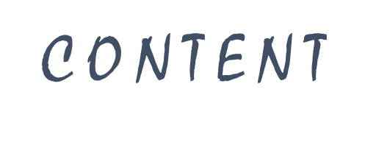
SR04基本介绍
1
超声波测距原理
2
模块截图
3
实践操作
4

Slide 3

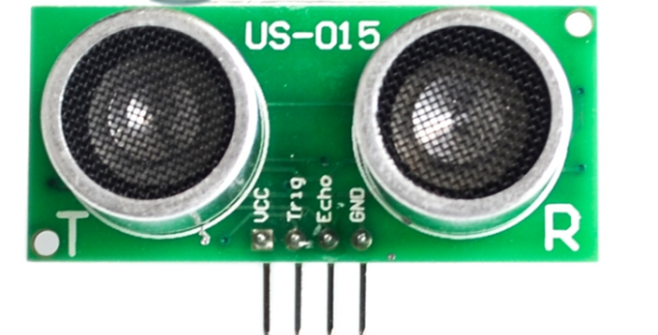
01
SR04基本介绍
超声波测距的原理是利用声波反射原理计算声速传播时间的距离。需要注意的是，超声波传感器不能直接测量距离，只能测量超声波传播的时间，距离可以根据声速传播公式计算。声波具有很强的抗高压能力，不易受可见光和外界温度的干扰。但超声检测存在盲点，盲点小于2 CM。

Slide 4

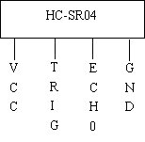
02
超声波测距原理
VCC:供电引脚
GND:电源负极
TRIG:单次信号
ECHO:反馈信号
在程序设计方面，这个模块是通过计时电平的时间来完成的，在内部程序使用定时器T0的计数器模式，把这个电平时间累积计算出来，再通过声音的速度340 m/s来计算出来，最后得到最后的实际距离。

Slide 5

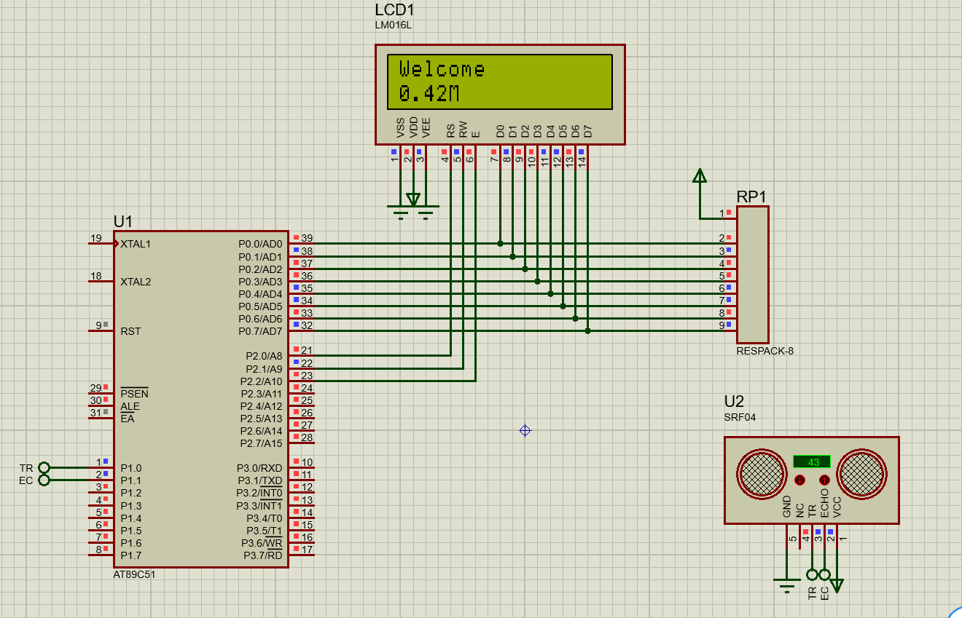
03
模块截图

Slide 6

04
实践操作
测量距离并LCD1602进行显示
Ps:若大家有什么想要仿真的欢迎留言，包括但不限于任何51单片机可以仿真的器件、部分STM32仿真。

